Slide 1
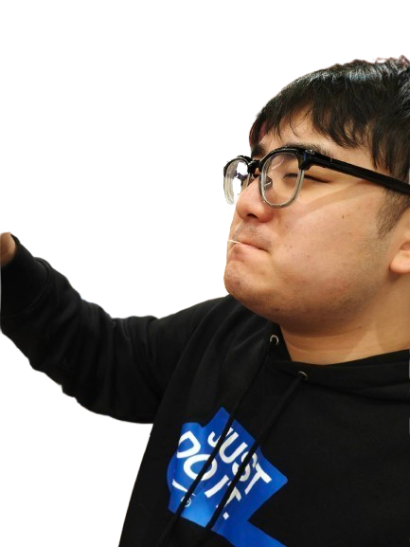
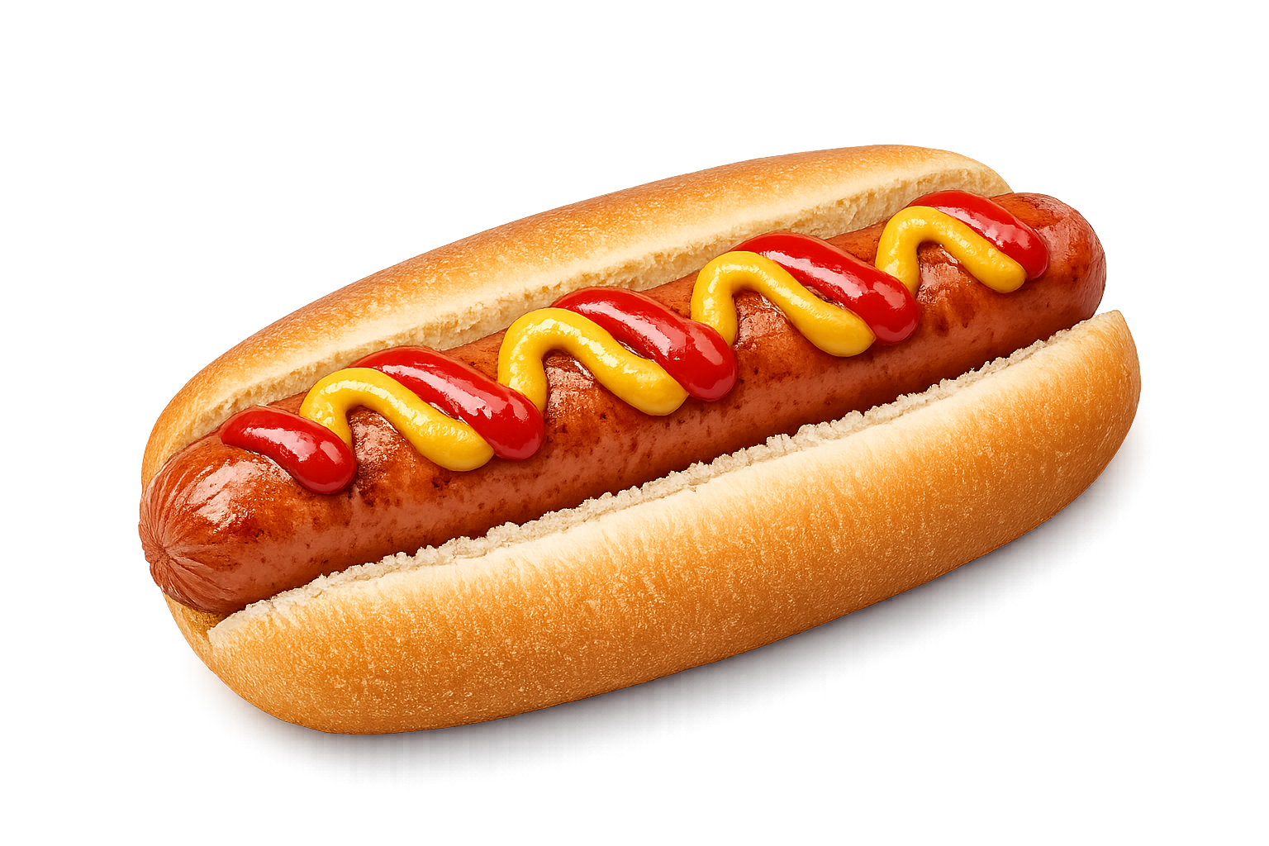
おいしいホットドック屋さん
外はぱりっ、中はジューシー。
★ USA ★
HOT DOG
¥200
TOPPINGS — ALL FREE
ケチャップ
マスタード
マヨネーズ
10月16日（土）
現金
のみ
4年S科教室

Slide 2
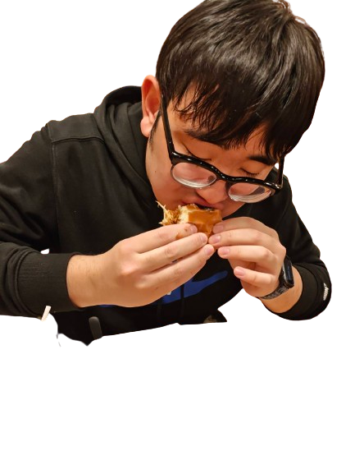
もちふわパンに粗びきウィンナが暴れる。
ほかほか
¥200
← コレ！★
↑ うまい！
10.16
（土） 4年S科教室
現金のみ
ケチャップ マスタード マヨネーズ 全部 FREE！

Slide 3

じゅわっ
ぱりっ
ジューシー
HOT DOG
¥200
おいしいホットドック屋さん
かじった瞬間、じゅわっとあふれる。
ケチャップ
マスタード
マヨネーズ
▶ ALL FREE ◀
10月16日（土）
4年S科教室
現金のみ

